Slide 1
Lineamiento de desarrollo de API's
Lineamiento
Documentación API
• Funcionamiento sobre protocolo HTTP
• Separación cliente – servidor
• API REST — diseño en JSON
• Orientada a entidad de negocio
• Proveedor de identidad Azure AD
• .NET Core — Framework .NET 8 o superior (C#)
• Documentación con Swagger (OpenAPI)
▸ Información general de la API
▸ Rutas disponibles (endpoints)
▸ Operaciones disponibles (PUT, GET…)
▸ Request y response de cada operación
200
Respuesta exitosa
401
Respuesta autorización
500
Respuesta error
Diseño de la URL
Arquitectura en capas
• Versionamiento de API (indicar la versión) — V1
• Uso de sustantivos (según entidad) — API/ALUMNOS
• Sub-recursos para relaciones — API/ALUMNOS/MATRICULADOS
Capa – Presentación
Controlador de API (endpoint)
https://host:puerto/api/v1/<sustantivo>/<subrecurso>
Capa – Aplicación
Gestión de respuesta (recibe la solicitud HTTP)
Métodos HTTP
Capa – Autenticación
Token + Key Vault vía Azure Arc (sin secretos locales)
Create → Método POST
Read → Método de lectura GET
Update → Método de actualización PUT
Delete → Método de eliminación DELETE
Capa – Útiles
Transformación de variables y validaciones de campos
Capa – Servicios
Lógica de negocio de la funcionalidad
Autenticación y protección de secretos
Capa – Logs
Auditoría y control de errores
• Json Web Token → Proveedor de identidad Azure AD
• Clave de API (x-xmsbs-apikey) → Azure Key Vault
Capa – Repository
Acceso a los datos
NUEVO
Cadenas de conexión de BD → Azure Key Vault
Sin secretos en el servidor → Identidad Administrada vía Azure Arc
Capa – Unit_test
Pruebas unitarias (validaciones)
Rotación sin CAB
Cero secretos en el servidor
Acceso auditado

Slide 2
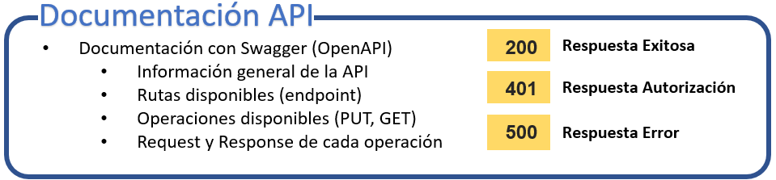
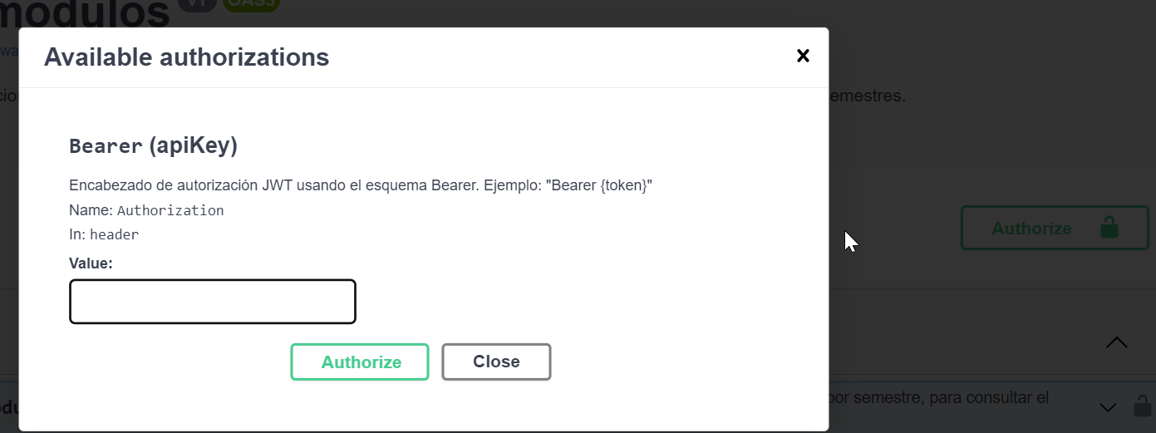
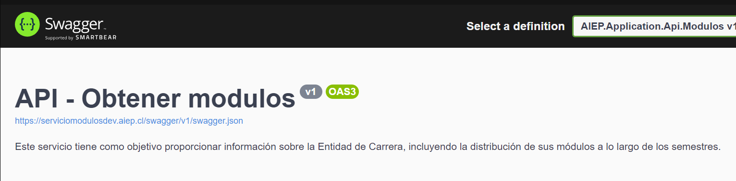
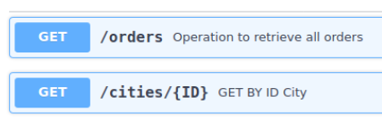
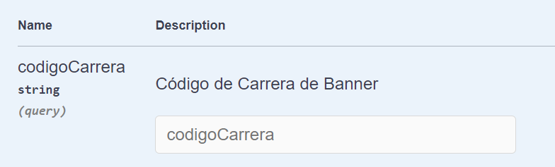
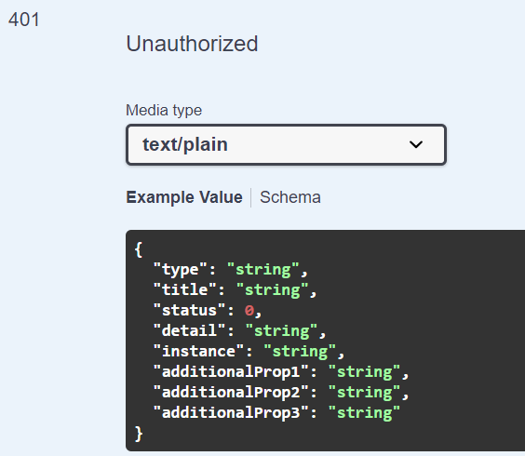
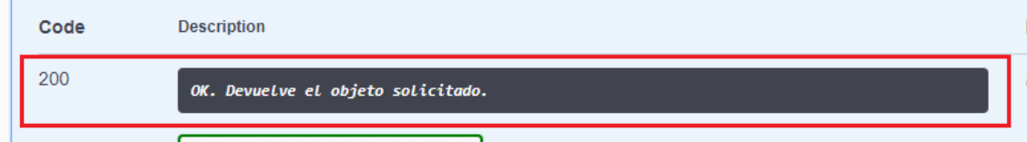
Detalle documentación API
Token JWT
Se establece que todas las API’s deben manejar en su header la autorización del JWT
Descripción de la API
Se establece indica que todas las Api’s deben tener una descripción de cual es el objetivo al cual responde (entidad)
Descripción del endpoint
Se establece indica que todas los endpoint deben describir cual es su funcionalidad
Descripción del Atributos de entrada
Se establece que es necesario poder indicar una descripción del parámetro de entrada que se requiere recibir
Ejemplo del json de respuesta
Se requiere por cada enpoint detallar el formato del json de ejemplo que se entregara como respuesta
Descripción Código de respuesta
Se debe especificar con una descripción que significa cada código de respuesta

